Slide 1
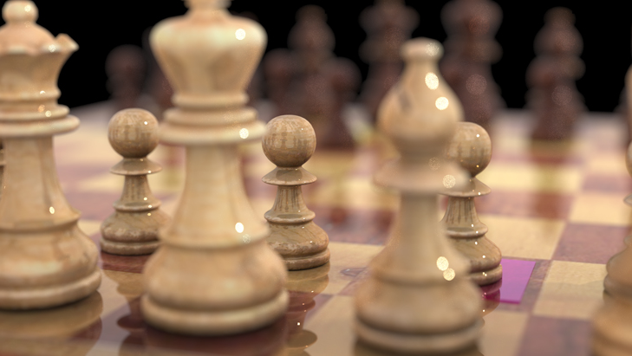
Matematikai kérdések a sugárkövetéses grafikában
Melján Dávid

Slide 2
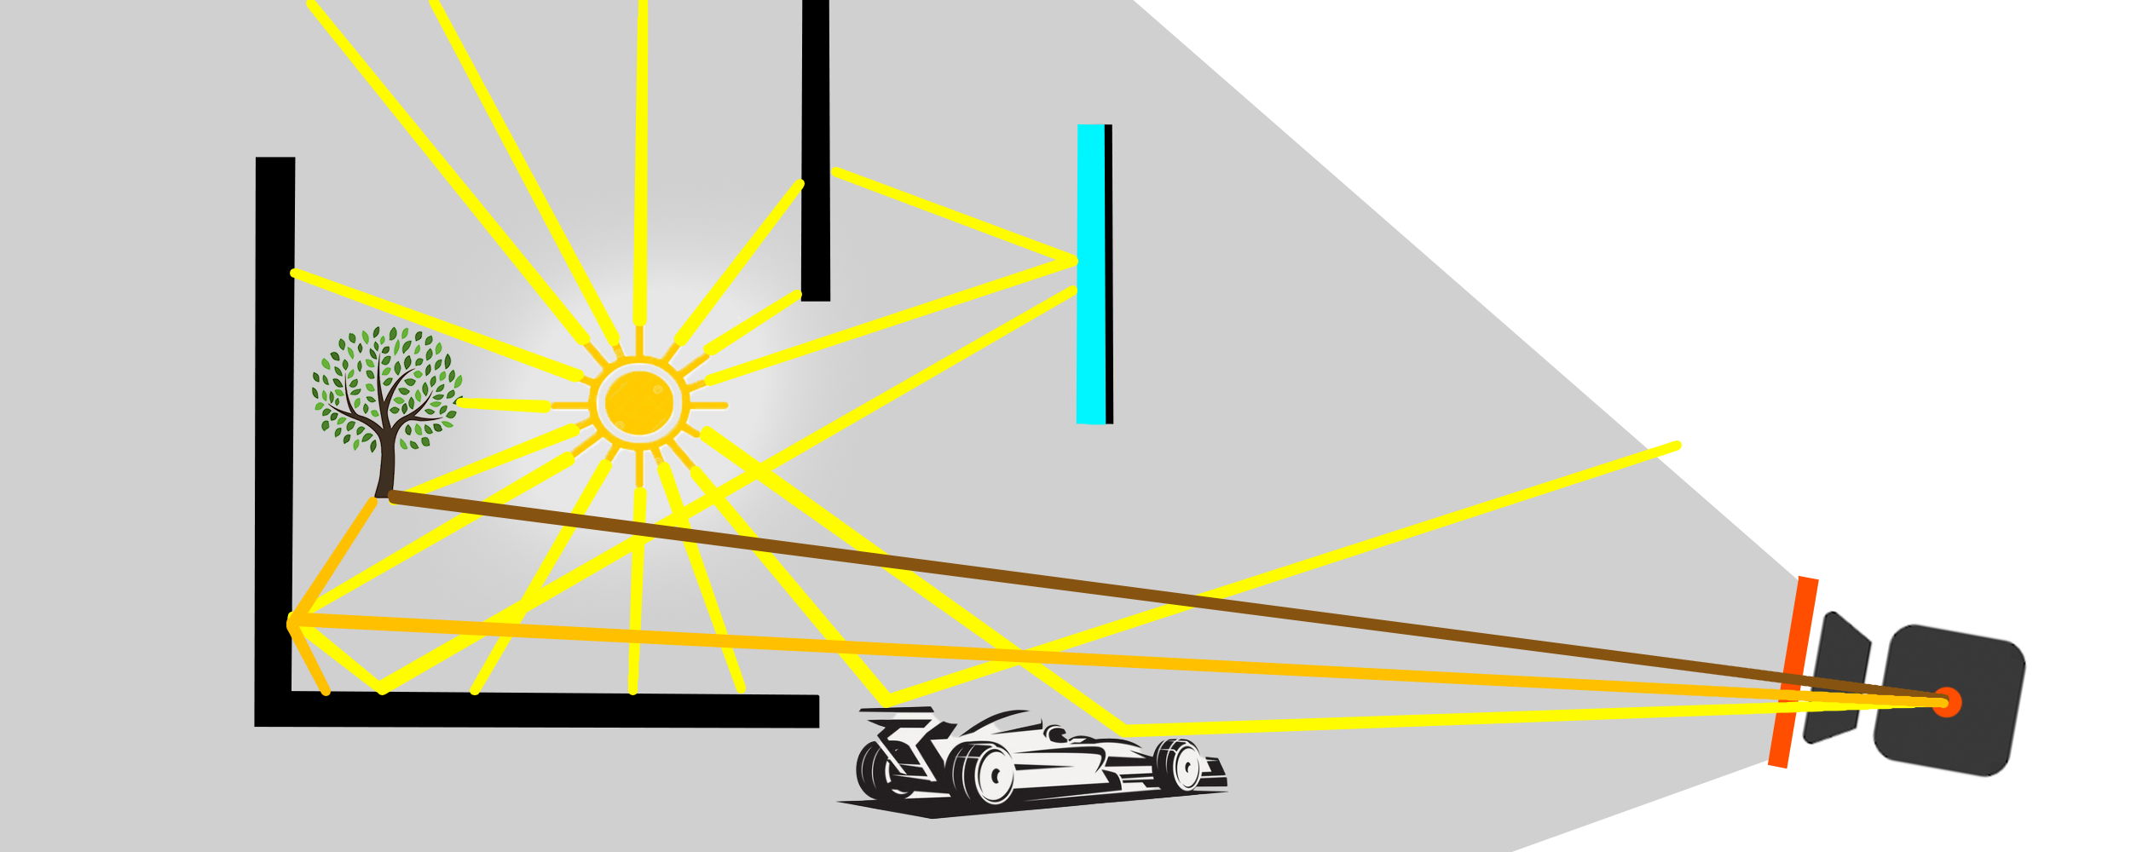
Mi is a raytracing?
Borítókép: https://en.chessbase.com/post/chessbase-15-tutorial-chess-images-with-raytracing
Valósághű fény-árnyék hatásokat szeretnénk elérni
A fénysugarak útját határozzuk meg

Slide 3
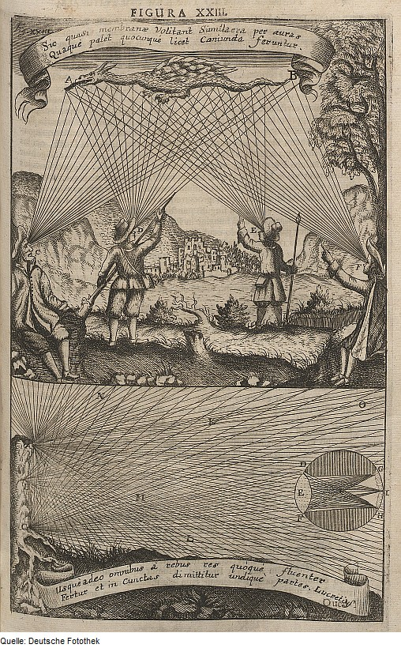
Főbb lépések 1.
Emission Theory: nem a nap világít, a sugarak a szemből indulnak
A gyakorlatban így sok irreleváns fénysugarat elengedhetünk
By Deutsche Fotothek, Public Domain
https://commons.wikimedia.org/w/index.php?curid=6480794

Slide 4
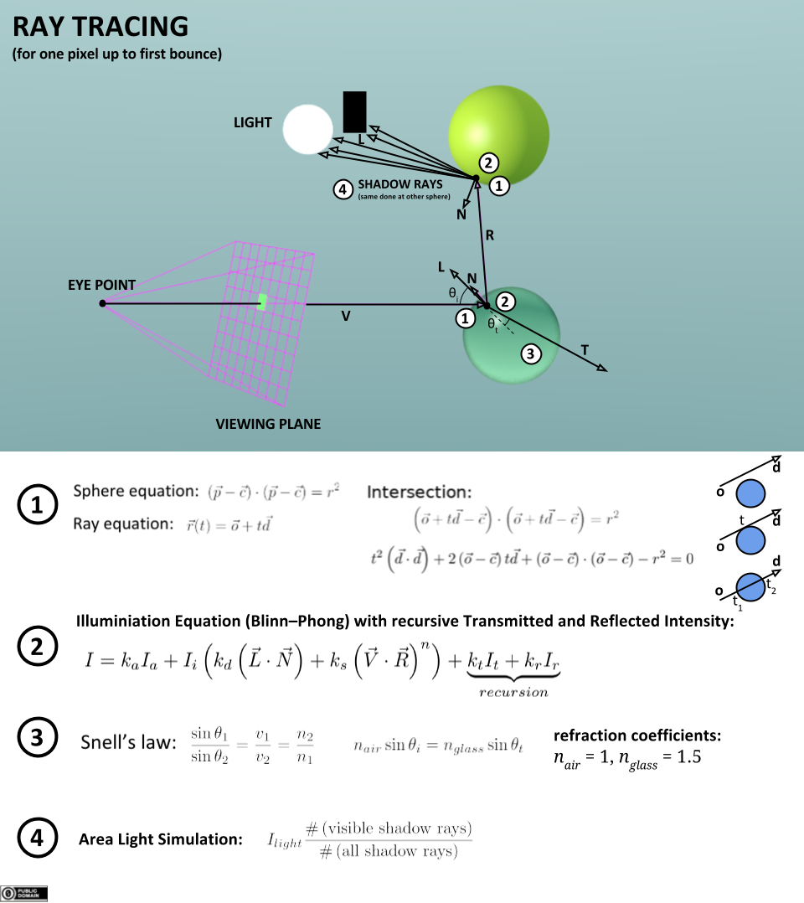
Főbb lépések 2.
A kamerából pixelenként kilövünk fénysugarakat, megkeressük az ütközési pontokat és kiszámoljuk a továbbvert sugár irányát
Folytatjuk, ameddig egy fényforrást nem találunk
A fénynyalábhoz egy fényerősséget és színt rendelve visszafele
By Nikolaus Leopold (Mangostaniko) https://commons.wikimedia.org/w/index.php?curid=58447039

Slide 5
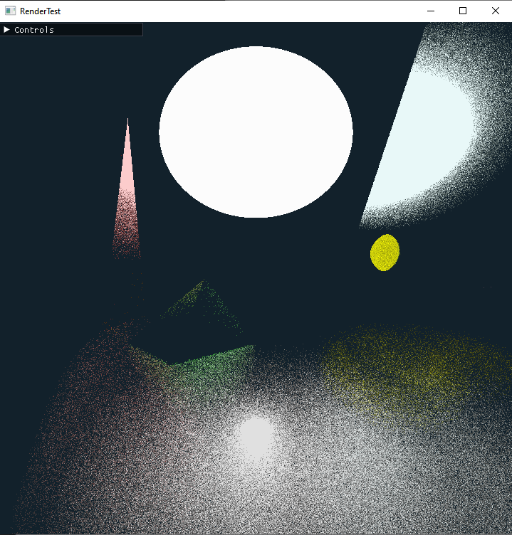
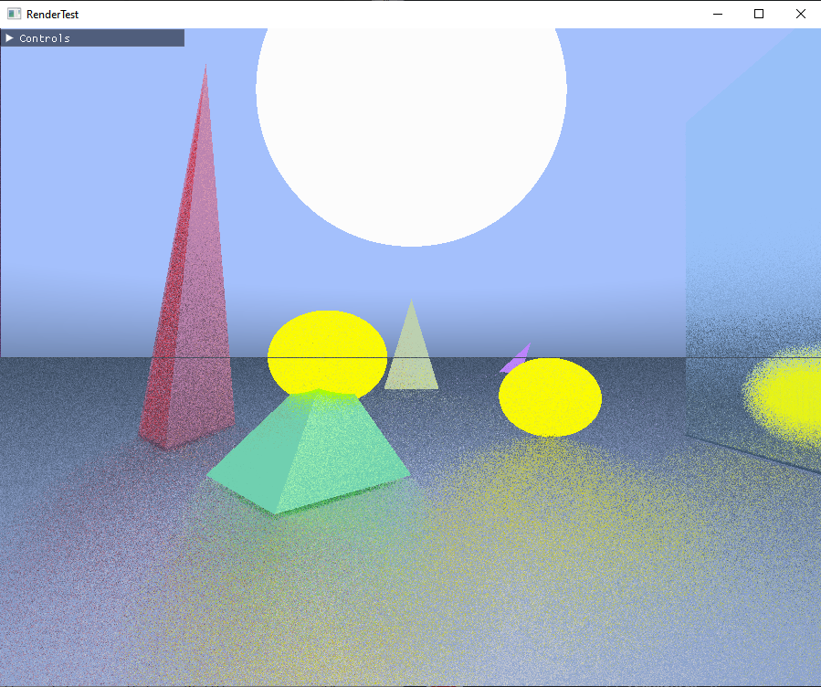
Problémák és javítások
Pont elkerüli a fényforrást
Vágjuk szét a sugarat és több irányba küldjük tovább, súlyozva átlagoljunk
Nem elég egyenletes eredmény, zaj
Megoldás: Csak egy fénysugár, az viszont minden ütközésnél egy eloszlásnak megfelelően törjön. Ugyanonnan elindítva több szimulálja az elvárást.

Slide 6
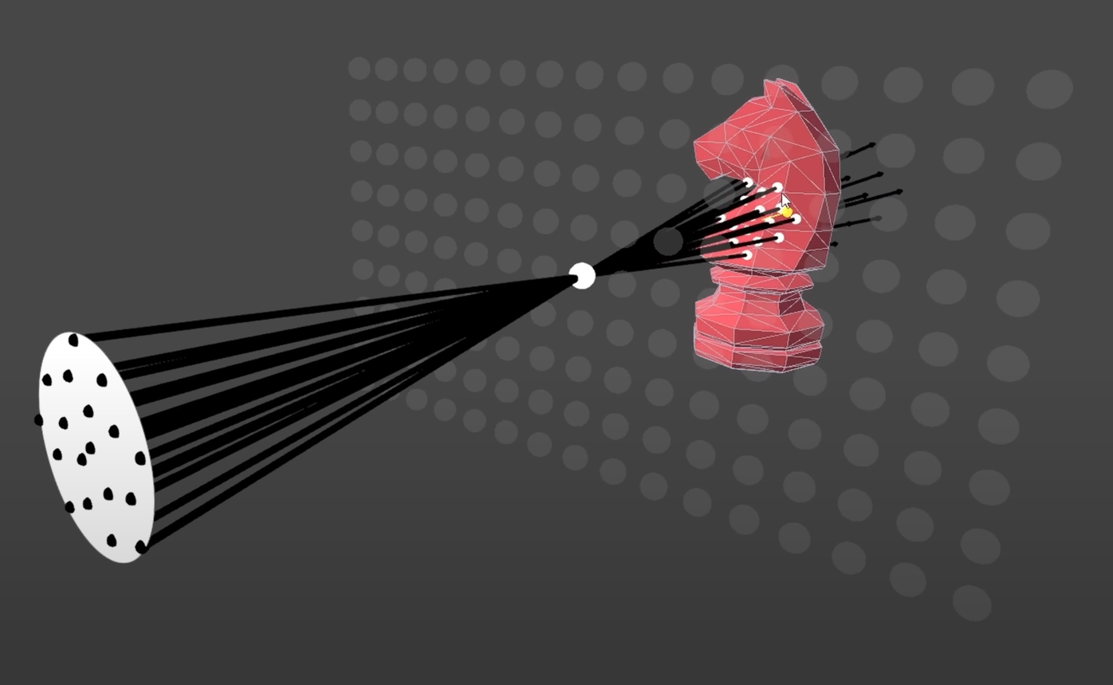
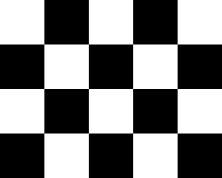
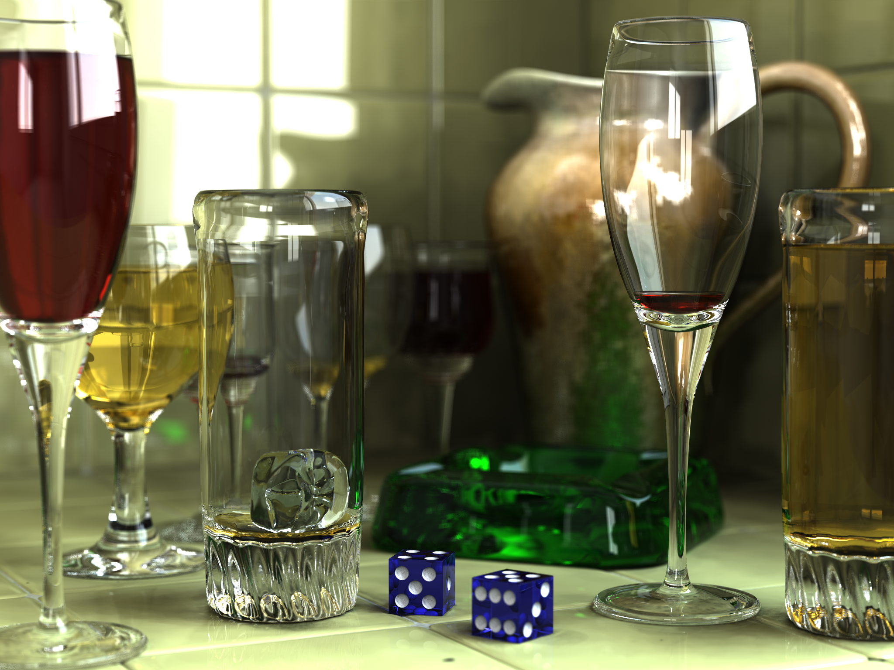
További lehetőségek
Elmosódási effektek: Ne egy pontból induljanak a fénysugarak, mint az emberi szemnél
Sakktáblás renderelés, több képkockán át tartó átlagolás (hibrid renderelés)
Zajszűrés konvulúcióval, AI eszközökkel
By Gilles Tran - http://www.oyonale.com/modeles.php?lang=en&page=40
https://youtu.be/Qz0KTGYJtUk?t=2134

Slide 7
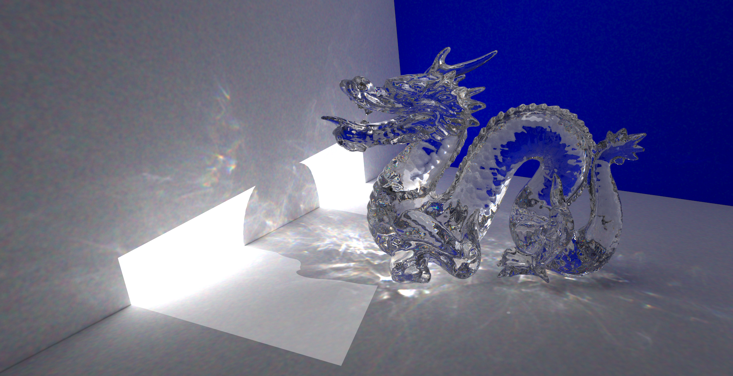

Slide 8
Hogyan modellezzünk?
Legyen hatékony reprezentáció, egyúttal könnyen szerkeszthető és transzformálható
Gyorsan számolhassunk metszéspontokat
Elemi (kúpszeletek) és szabadkezű alakzatokat is ábrázoljon
Hagyományos grafikával ellentétben itt nem vetítünk, nem kell primitív háromszögekből felépíteni mindent, így memóriahatékonyabban közelíthetünk felületekkel
Feladat: Adott egy ismeretlen parabola két pontja és pontbeli érintőegyenesei. Hány ilyen parabola van?

Slide 9
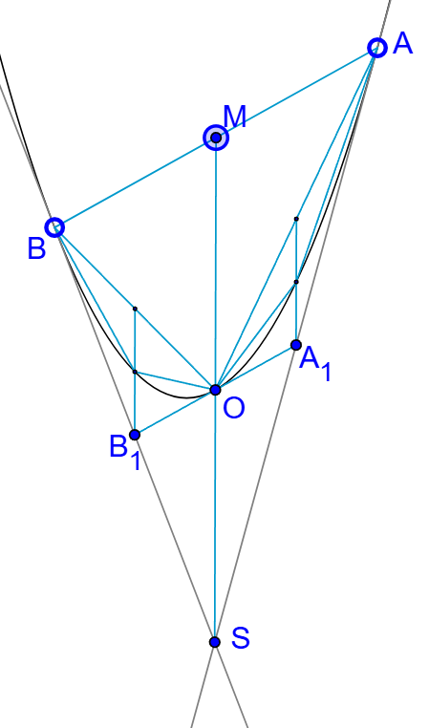
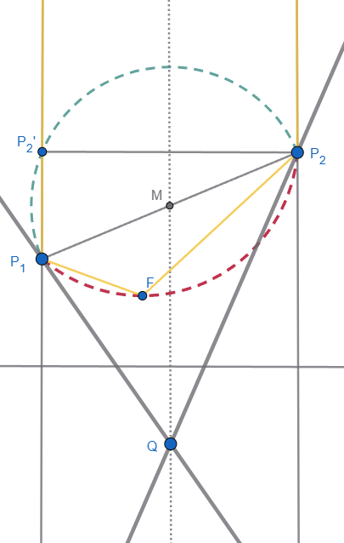
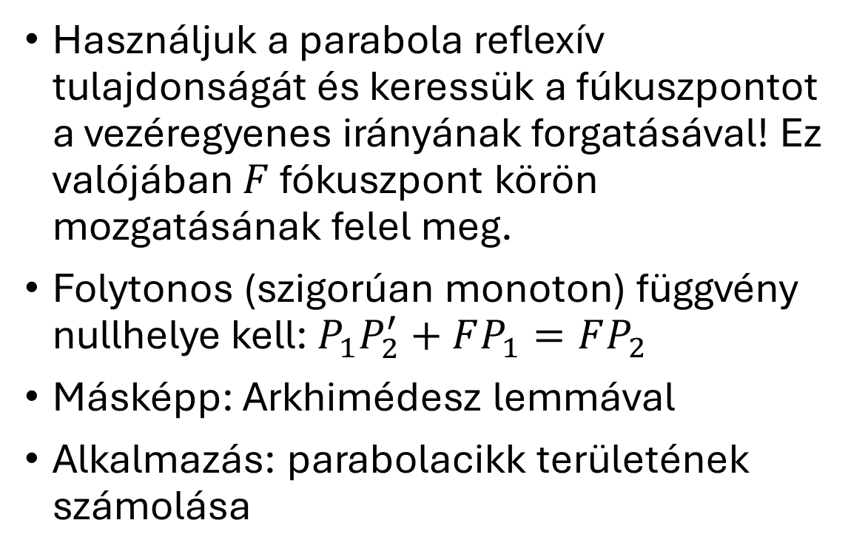
Elemi geo!
Használjuk a parabola reflexív tulajdonságát és keressük a fúkuszpontot a vezéregyenes irányának forgatásával! Ez valójában $F$ fókuszpont körön mozgatásának felel meg.
Folytonos (szigorúan monoton) függvény nullhelye kell: $P_{1}P_{2}^{′}+FP_{1}=FP_{2}$
Másképp: Arkhimédesz lemmával
Alkalmazás: parabolacikk területének számolása
https://www.cut-the-knot.org/ctk/Parabola.shtml

Slide 10
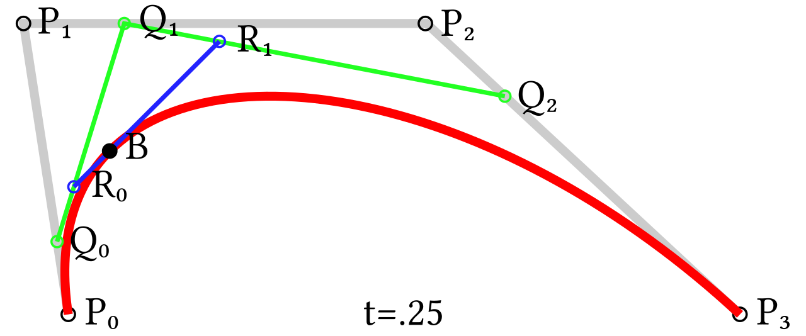
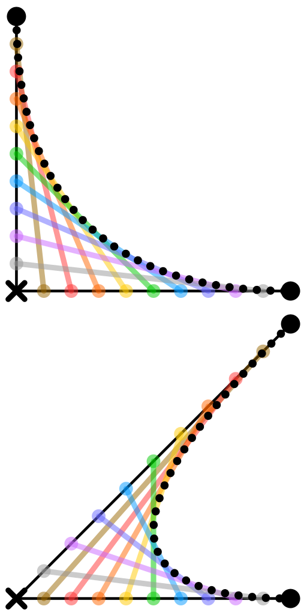
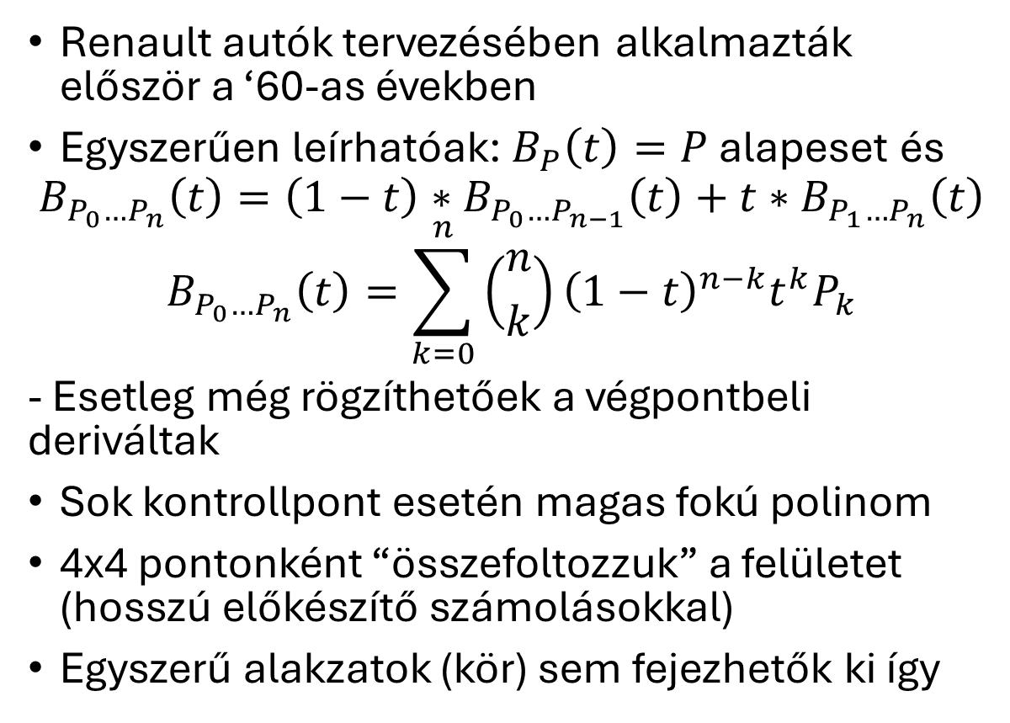
Bézier-görbék
Renault autók tervezésében alkalmazták először a ‘60-as években
Egyszerűen leírhatóak: $B_{P}\left(t\right)=P$ alapeset és
$$B_{P_{0}…P_{n}}\left(t\right)=\left(1−t\right)∗B_{P_{0}…P_{n−1}}\left(t\right)+t∗B_{P_{1}…P_{n}}\left(t\right)$$
$$B_{P_{0}…P_{n}}\left(t\right)=\sum_{k=0}^{n}{\left({n \atop k}\right){\left(1−t\right)}^{n−k}t^{k}P_{k}}$$
- Esetleg még rögzíthetőek a végpontbeli deriváltak
Sok kontrollpont esetén magas fokú polinom
4x4 pontonként “összefoltozzuk” a felületet (hosszú előkészítő számolásokkal)
Egyszerű alakzatok (kör) sem fejezhetők ki így
https://en.wikipedia.org/wiki/B%C3%A9zier_curve

Slide 11
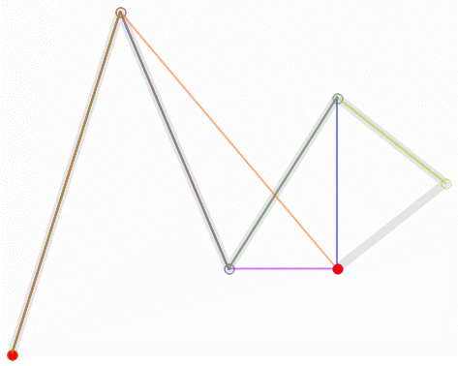

Slide 12
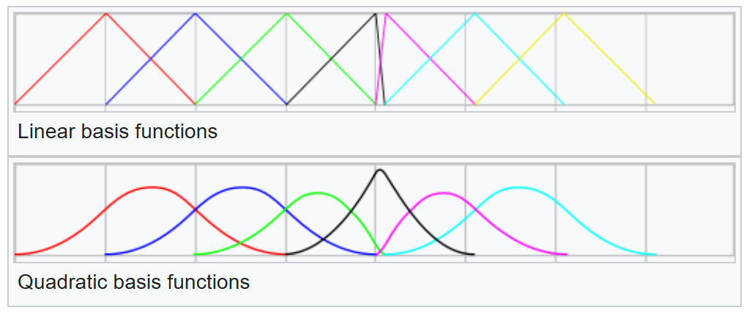
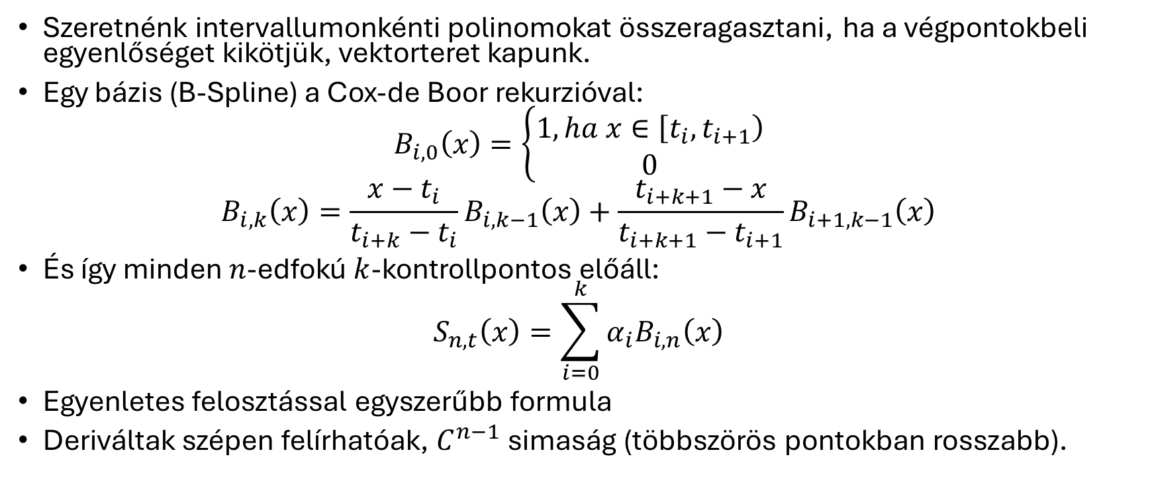
Általánosabban: Spline-ok
Szeretnénk intervallumonkénti polinomokat összeragasztani, ha a végpontokbeli egyenlőséget kikötjük, vektorteret kapunk.
Egy bázis (B-Spline) a Cox-de Boor rekurzióval:
$$B_{i,0}\left(x\right)=\left\{\begin{aligned}1, ha x∈\left[t_{i},t_{i+1}\right) \\ 0\end{aligned}\right.$$
$$B_{i,k}\left(x\right)=\frac{x−t_{i}}{t_{i+k}−t_{i}}B_{i,k−1}\left(x\right)+\frac{t_{i+k+1}−x}{t_{i+k+1}−t_{i+1}}B_{i+1,k−1}\left(x\right)$$
És így minden $n$-edfokú $k$-kontrollpontos előáll:
$$S_{n,t}\left(x\right)=\sum_{i=0}^{k}{α_{i}B_{i,n}\left(x\right)}$$
Egyenletes felosztással egyszerűbb formula
Deriváltak szépen felírhatóak, $C^{n−1}$ simaság (többszörös pontokban rosszabb).

Slide 13
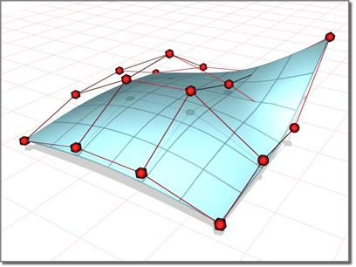
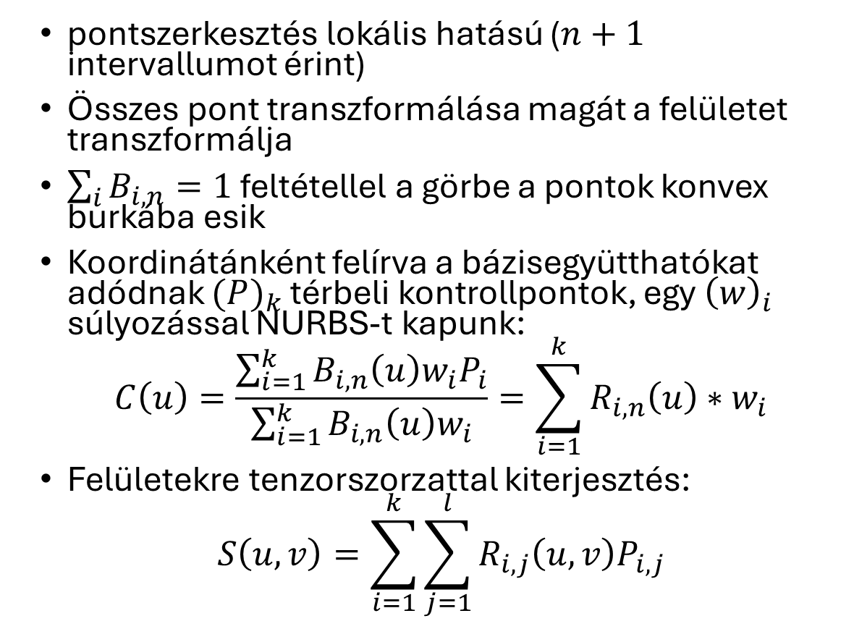
Non Uniform Rational Basis Splines
pontszerkesztés lokális hatású ($n+1$ intervallumot érint)
Összes pont transzformálása magát a felületet transzformálja
$\sum_{i}{B_{i,n}}=1$ feltétellel a görbe a pontok konvex burkába esik
Koordinátánként felírva a bázisegyütthatókat adódnak ${(P)}_{k}$ térbeli kontrollpontok, egy ${\left(w\right)}_{i}$ súlyozással NURBS-t kapunk:
$$C\left(u\right)=\frac{\sum_{i=1}^{k}{B_{i,n}\left(u\right)w_{i}P_{i}}}{\sum_{i=1}^{k}{B_{i,n}\left(u\right)w_{i}}}=\sum_{i=1}^{k}{R_{i,n}\left(u\right)∗w_{i}}$$
Felületekre tenzorszorzattal kiterjesztés:
$$S\left(u,v\right)=\sum_{i=1}^{k}{\sum_{j=1}^{l}{R_{i,j}\left(u,v\right)P_{i,j}}}$$
https://readerman1.wordpress.com/2016/05/12/nurbs-non-uniform-rational-basis-spline/

Slide 14
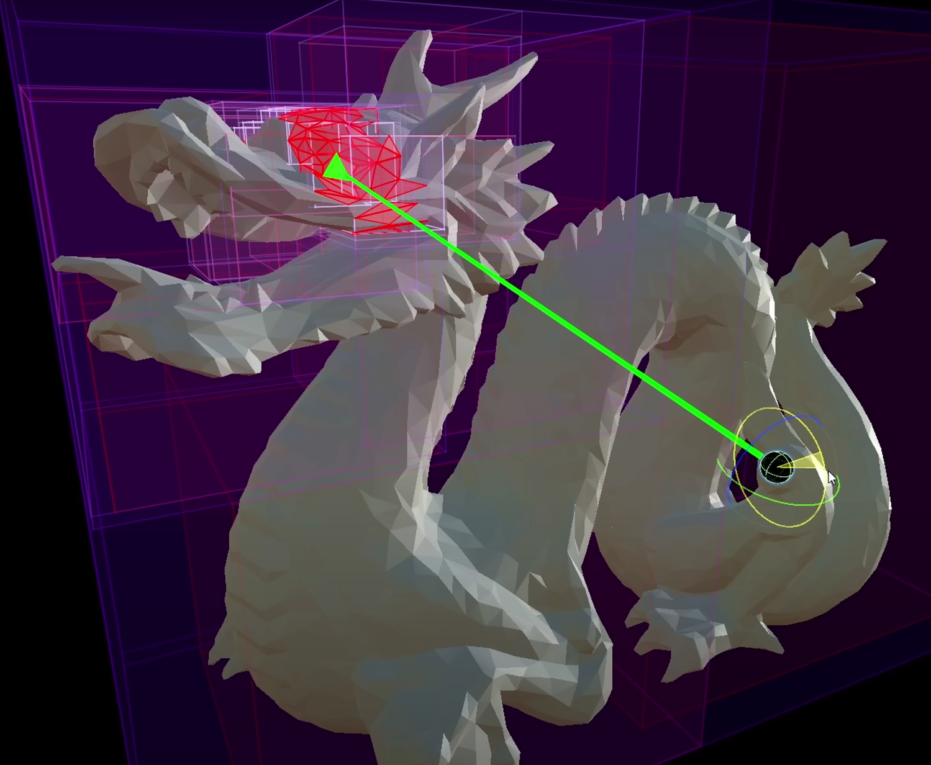
Metszéspontok keresése
BVH: Egymáshoz közeli háromszögeket dobozhierarchiába rakjuk, a lehetséges metszéspontokat kereshetjük binárisan ebben, ezzel sok metszési tesztet megspórolva
Ennek felépítése és frissítése sok körültekintést igényel: a gyors kereséshez például felületnagyság szerint felezve oszthatjuk szét az objektumokat, ügyelve az átfedések elkerülésére és optimális fedésre
https://www.youtube.com/watch?v=C1H4zIiCOaI&t=2951s

Slide 15
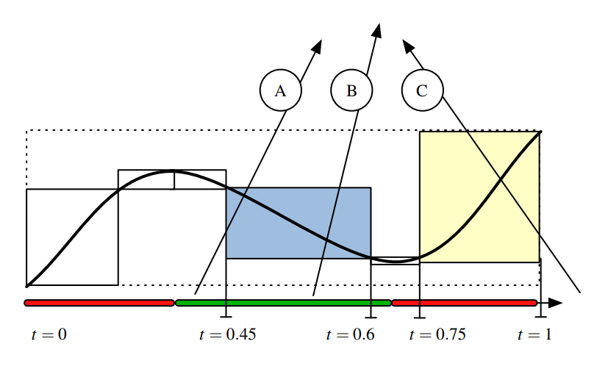
NURBS a gyakorlatban
A paraméterteret felosztva gyárthatunk ilyet NURBS-re, ahol nagyobb a görbület, ott több felosztást végezve. A dobozoknak megfelelő intervallumok közepe jó kezdeti pont lehet a Newton iterációval történő megoldás kereséséhez.

Slide 16
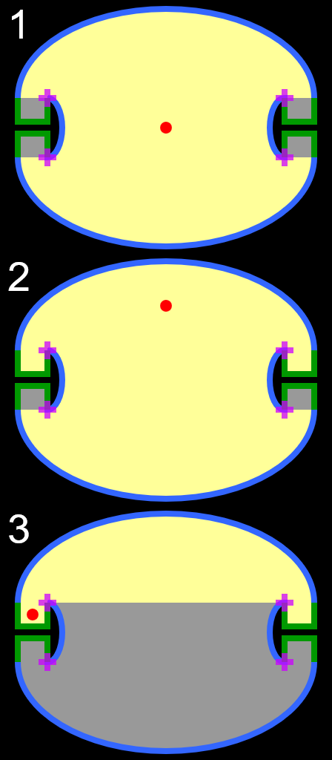
Megvilágítási feladatok
Hova tegyünk egy gyertyát, hogy bevilágítsa az egész szobát?
Roger Penrose ellipszisívű szobája sehonnan sem bevilágítható
By Cmglee - Own work, CC BY-SA 3.0
https://commons.wikimedia.org/w/index.php?curid=17844277

Slide 17
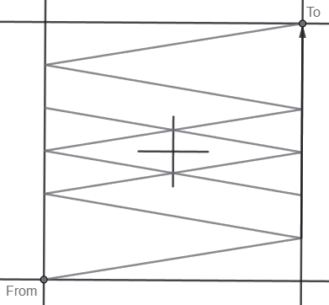
Kipontozott négyzet szemközti csúcsai
A fény útját leíró görbe tengelyesen szimmetrikus, így a páratlan sok felezőmerőlegest metsző metszéspont nem lehet
Analitikusan át kell menni a középponton
Középpont körbekerülési számával (fundamentális csoport)
De tetszőlegesen megközelíthető

Slide 18
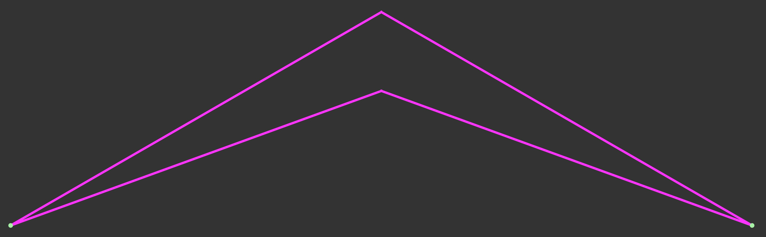
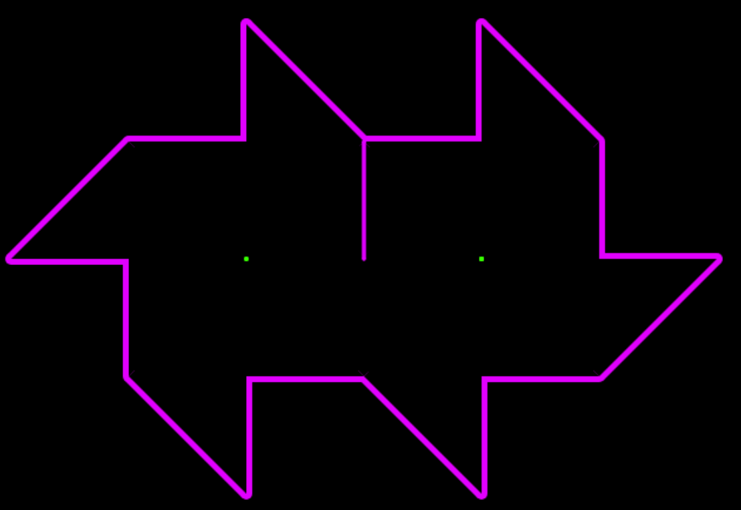
Más megoldások
Tokarsky 4 oldalú szobája
Belső pontokra 20 oldalú
Lelievre, Monteil, Weiss (2016): bármilyen racionális szögű sokszögben véges sok pontból nem bevilágítható az egész
Wolecki (2019): csak véges sok pontpár nem világíthatja meg egymást

Slide 19
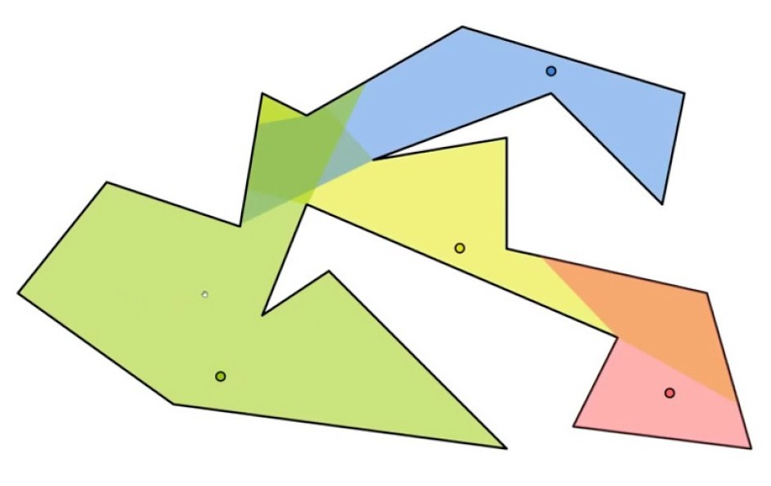
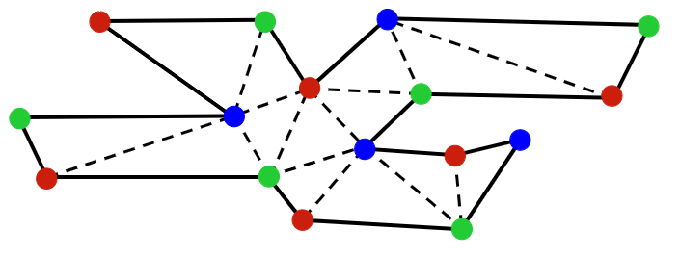
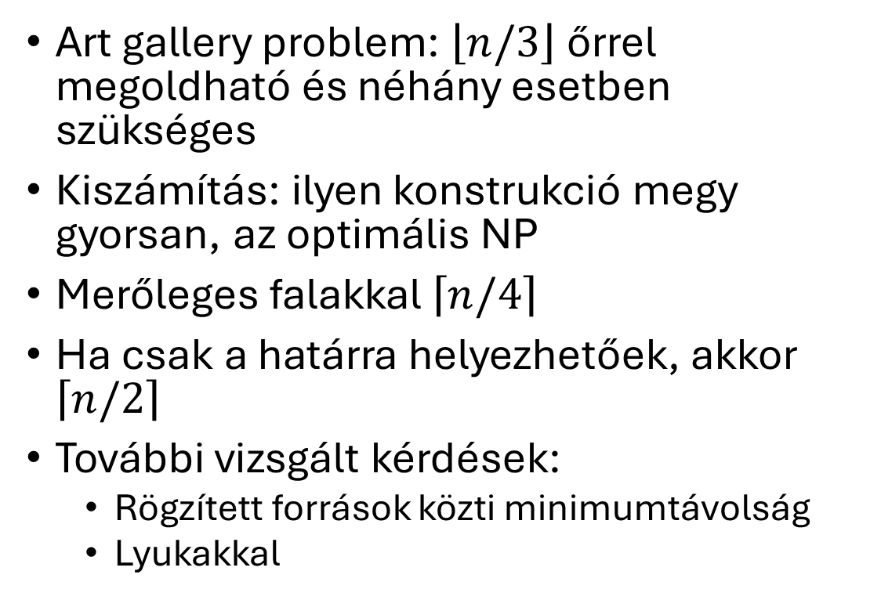
Több fényforrás, nincs visszaverődés
Art gallery problem: $\left\lfloor n/3\right\rfloor$ őrrel megoldható és néhány esetben szükséges
Kiszámítás: ilyen konstrukció megy gyorsan, az optimális NP
Merőleges falakkal $\left\lceil n/4\right\rceil$
Ha csak a határra helyezhetőek, akkor $\left\lceil n/2\right\rceil$
További vizsgált kérdések:
Rögzített források közti minimumtávolság
Lyukakkal
https://fisherpub.sjf.edu/ur/vol23/iss1/7/
https://the-it-ninja.blogspot.com/2019/05/the-art-gallery-problem-mathematical.html

Slide 20
Tükörfalú labirintus
Az előzőek alapján biztosan kilátunk
Érdekes speciális esetek:
Négyzetrácsalapú
Fentről-lefelé szintenkénti
Koncentrikus körökön
Brachistochron probléma, fény legrövidebb utat kereső tulajdonsága
Ha mindig a cél képét követjük, akkor garantáltan kijutunk?

Slide 21
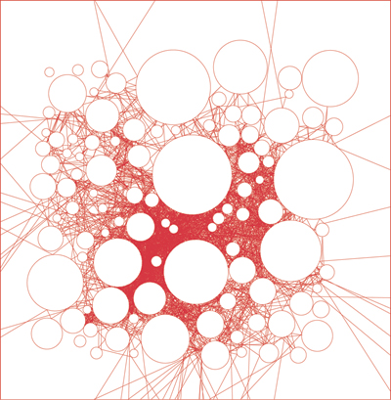
Tükörerdő
Végtelen sok legrövidebb út is lehetséges visszaverődő sokszögek rendszerében
Mindig van egy ki nem jutó sugár sima konvex alakzatok közt
Ha minden egyenes legfeljebb két alakzatot metsz, tetszőleges
Meg nem oldott: el tudunk-e zárni körtükrökkel egy fényforrást?
Joseph O'Rourke

Slide 22
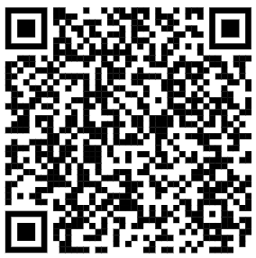
Források
Speciális köszönet Slézia Dávidnak a témához kapcsolódó észrevételeiért és ötleteiért!
david.meljan kukac gmail pont com
meljandavid.github.io/raytracing.html
Direct and Fast Ray Tracing of NURBS Surfaces (Oliver Abert; Markus Geimer; Stefan Muller)
An Efficient and Stable Ray Tracing Algorithm for Parametric Surfaces (Shyue-Wu Wang; Zen-Chung Shih; Ruei-Chuan Chang)
Improving raytracing performance with the Radeon™ Raytracing Analyzer (RRA) (David DiGioia)
Practical Tips for Optimizing Ray Tracing (Evgeny Makarov)

